Slide 1
第7章 多媒体通信的网络技术与用户接入技术
7.1 多媒体通信对通信网的要求
7.2 现有网络对多媒体通信的支撑情况
7.3 多媒体通信的用户接入技术

Slide 2
    多媒体网络技术：网上实时传输多媒体数据的方法
在多媒体通信网中，网络的带宽、信息交换方式以及高层协议直接决定着信息传输及服务的质量
多媒体网络并不是一个新建的专门用于多媒体通信的网络

Slide 3
7.1 多媒体通信对通信网的要求
1．吞吐要求
网络的吞吐量：它的有效比特率或有效带宽， 即传输网络物理链路的比特率减去各种额外开销。
具体有以下三个方面：
传输带宽,存储带宽,流量要求。

Slide 4
7.1 多媒体通信对通信网的要求
(1) 传输带宽要求。 由于多媒体传输由大量突变数据组成，并且常包括实时音频和视频信息， 所以多媒体通信网络必须有充足可用的传输带宽来完成多媒体信息的传送。
在通信拥塞时， 有效带宽的不足常常导致端到端延迟的增加及分组的丢失。
多媒体网络至少要能满足压缩图像传输的要求。

Slide 5
7.1 多媒体通信对通信网的要求
(2) 存储带宽的要求。在吞吐量大的网络中，接收端系统必须保证有足够的缓冲空间来接收不断送来的多媒体信息。另外， 缓冲区的数据输入速率也必须足够大，以便容纳从网络不断传来的数据流。
这种数据输入速率有时被看作缓冲区存储带宽。 

Slide 6
7.1 多媒体通信对通信网的要求
(3)流量要求。网络必须有足够的吞吐能力来确保大带宽信道在延长的时间段内的有效性。
如果网络在任何时刻都存在许多数据流，那么该网络的有效吞吐能力就必须大于或等于所有这些数据流的比特率的总和。 

Slide 7
7.1 多媒体通信对通信网的要求
2．实时性和可靠性要求
多媒体通信的实时性要求，除了与网络速率相关，还受通信协议的影响。为了获得真实的临场感，要求传输的时延越小越好。
语音和活动图像可以接受的时延都要求小于0.25 s；
静止图像要求小于1 s；
在分组交换中， 组与组之间的延时小于10 ms时图像才有连续感。

Slide 8
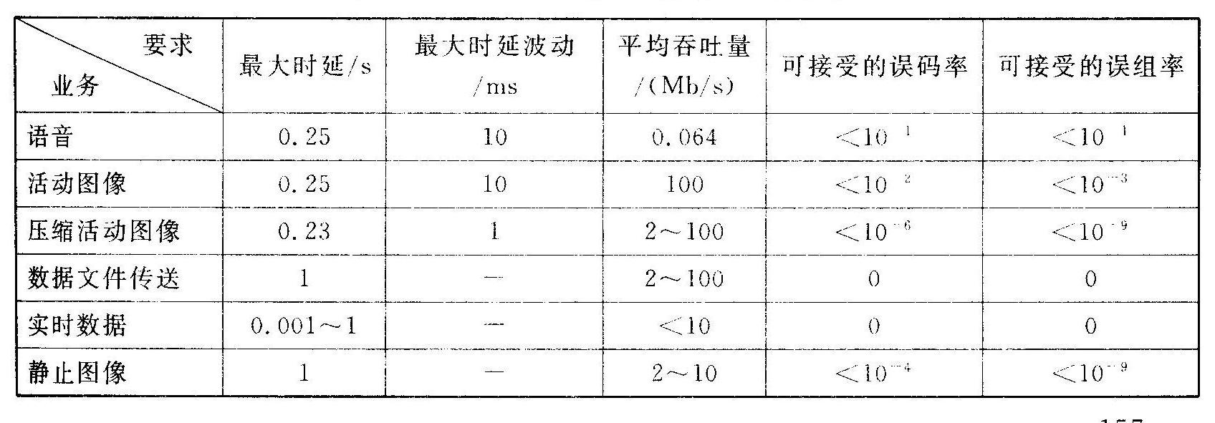
7.1 多媒体通信对通信网的要求
不同媒体对通信网的要求

Slide 9
7.1 多媒体通信对通信网的要求
3. 时空约束
在多媒体通信系统中同一对象的各种媒体之间在空间上和时间上存在着关联和约束，而信息传输又具有串行性。所以要求采取延迟同步的方法进行再合成， 包括时间合成、 空间合成以及时空同步等三个方面。
时间合成：在时间轴上统一原来属于同一时间轴上各类媒体的时序， 使其能在时间上正确表现；
空间合成：在空间上媒体的排放位置， 最后使时间空间统一成正确的表现。
通过时间上的合成、 空间上的合成， 达到多种媒体的时空一致的目的。

Slide 10
7.1 多媒体通信对通信网的要求
4. 分布处理要求
未来通信是多网合一， 但目前的现状是多网共存（如电话网、 计算机网、 广播电视网等）， 媒体各异（声、 图、 文等）， 必须针对这种情况研究如各种媒体信息分布环境下的运行， 通过分布环境解决多点多人合作、 远程多媒体信息服务等问题。 

Slide 11
7.2 现有网络对多媒体通信的支撑情况
通信网络三大类:
1、电信网络，如公用电话网 PSTN、 分组交换网 PSPDN、 数字数据网 DDN、 窄带和宽带综合业务数字网（N-ISDN和B-ISDN）等；

Slide 12
7.2 现有网络对多媒体通信的支撑情况
2、计算机网络，如局域网（LAN）、广域网（WAN）、光纤分布式数据接口（FDDI）、 分布列队双总线（DQDB）等；
3、电视传播网络， 如有线电视网(CATV),混合光纤同轴网（HFC）、 卫星电视网等。
这些通信网络虽然可以传输多媒体信息，但这些网络都是在一定历史条件下为了某种应用而建立的，都不同程度地存在着各种缺陷。

Slide 13
7.2 现有网络对多媒体通信的支撑情况
1．公共交换电话网（PSTN）
普及程度最高、 成本最低。
PSTN以电路交换为基础，即通过呼叫，在收、发端之间建立起一个独占的物理通道，该通道有固定的带宽。由于路由固定，延时较低，而且不存在延时抖动问题，这对保证连续媒体的同步和实时传输是有利的。

Slide 14
7.2 现有网络对多媒体通信的支撑情况
电话信道带宽较窄，且用户线是模拟的，多媒体信息需要经过Modem接入。
可以通过对用户双绞线作技术改造（如xDSL、ISDN等），使用户线带宽增加到2 Mb/s以上，基本上可支撑多媒体通信的所有业务。

Slide 15
7.2 现有网络对多媒体通信的支撑情况
2．分组交换公众数据网（PSPDN）
需要传输的数据在发送端被分割成单元（分组或称打包），各节点交换机存储来自用户的数据包，等待电路空闲时发送出去，路由不固定和线路繁忙程度的不同，使得各数据包的时延不同。
网络由软件完成复杂的差错控制和流量控制，延时较大。
因此，PSPDN不适合于开放多媒体通信业务。

Slide 16
7.2 现有网络对多媒体通信的支撑情况
3．数字数据网（DDN）
DDN利用电信数字网的数字通道传输，采用时分复用技术，提供固定或半永久连接的电路交换型链接，传输速率为n×64 kb/s(n=1～31)或更高，其传输延时低且固定，带宽较宽，适于多媒体的实时传输。
因为点对点、以及点对多点的通信， 都需要网管中心来建立和释放连接，所以它的服务对象必须是大型用户。 

Slide 17
7.2 现有网络对多媒体通信的支撑情况
4．帧中继网络（FR）
FR是一种简化的帧交换模式， 由于信息转移仅在链路层处理， 因此简化了交换过程和协议， 具有较高的吞吐量和较低的延时，对中高速、突发性强的多媒体业务极具吸引力。尤其是利用FR作为多媒体用户接入方式是经济有效的方案。
帧中继网是开放电视会议业务的LAN远程互联的一种优选技术。 

Slide 18
7.2 现有网络对多媒体通信的支撑情况
5．窄带综合业务数字网（N-ISDN）
以电路交换为基础的网络， 因此也具有延时低而固定的特点。
它的用户接入速率有两种： 基本速率（BRI）144 kb/s(2B+D)和基群速率（PRI）2.048 Mb/s(30B+D)。
ISDN支持包括话音、 数据、 图像等各种多媒体业务， 能够满足不同用户的要求。 通过多点控制单元建立多点连接， 在N-ISDN上可实现较高质量的可视电话会议和电视会议。

Slide 19
7.2 现有网络对多媒体通信的支撑情况
6．Internet网
Internet网是路由器和专线构成的数据网， 它可以通过电话网、 分组网和局域网接入。
Internet在发展初期并没有考虑在其网络中传输实时多媒体通信业务，使用的通信协议为TCP/IP， 由于该协议难以保证多媒体业务所要求的实时性。
为了解决这个问题，制定了一些新的补充协议（例如RSVP和RTP），以解决在Internet网上连续媒体的同步和实时传输问题。 

Slide 20
7.2 现有网络对多媒体通信的支撑情况
7．有线电视(CATV)网
CATV网是分配型的网络， 不具备电信网的交换功能， 因此难以开展非分配型(例如多媒体会议)的多媒体业务。
要解决这个问题， 必须对CATV网络进行双向改造。 当光纤铺设到小区后， 结合经双向改造后的CATV网络， 从小区到用户的短距离同轴电缆的带宽可以拓宽到750 MHz以上， 然后通过频分多路复用技术， 可以实现电话、 模拟电视广播和交互式数字点播电视(VOD)等业务共网传输

Slide 21
7.2 现有网络对多媒体通信的支撑情况
通过对现有各种网络对多媒体通信业务支撑情况的分析，可知：
无论哪种网络， 或多或少存在一些需要解决的问题， 而改造这些网络必须采用相应的技术。

Slide 22
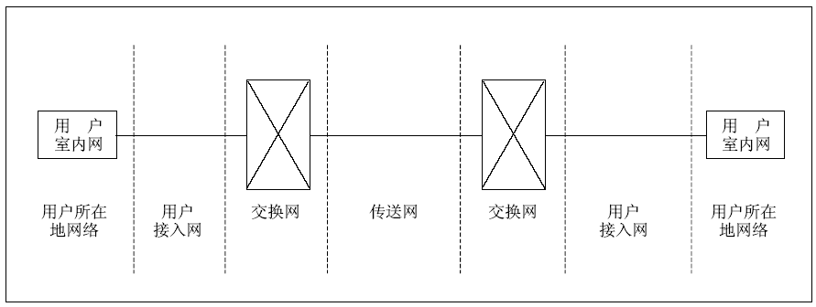
接入网基础
7.3 多媒体通信的用户接入技术
接入网在通信网中的位置：位于电信网的最低层，是电信网向用户提供业务服务的窗口。

Slide 23
接入网（AN， Access Network）， 也称为用户接入网， 是由业务节点接口（SNI）和相关用户网络接口（UNI）及为传送电信业务所需承载能力的系统组成的， 经维护管理接口（Q3接口）进行配置和管理。
它的目标是建立一种标准化的接口方式， 以一个可监控的接入网络， 使用户能够获得音频、 图像和数据等综合业务。

Slide 24
接入网分类
接入网可以分为有线接入网和无线接入网。
有线接入网包括铜线接入网、 光纤接入网和混合光纤/同轴电缆接入网。
铜线接入网是以原有铜质导线线路为主， 在用户线上通过采用先进的数字信号处理技术来提高双绞铜线对的传输容量， 向用户提供各种业务的接入手段。
混合光纤/同轴电缆接入是以光缆为主干传输，经同轴电缆分配给用户，采用一种渐进的光缆化方式。
光纤接入网是全光化的实现， 包括光纤到户等多种形式。

Slide 25
无线接入网包括固定无线接入网和移动无线接入网。
用户终端固定或是作有限移动时的接入叫做固定无线接入，用户终端移动时的接入叫做移动接入。
固定无线接入不需要移动控制和越区切换的功能，从而节省投资。

Slide 26
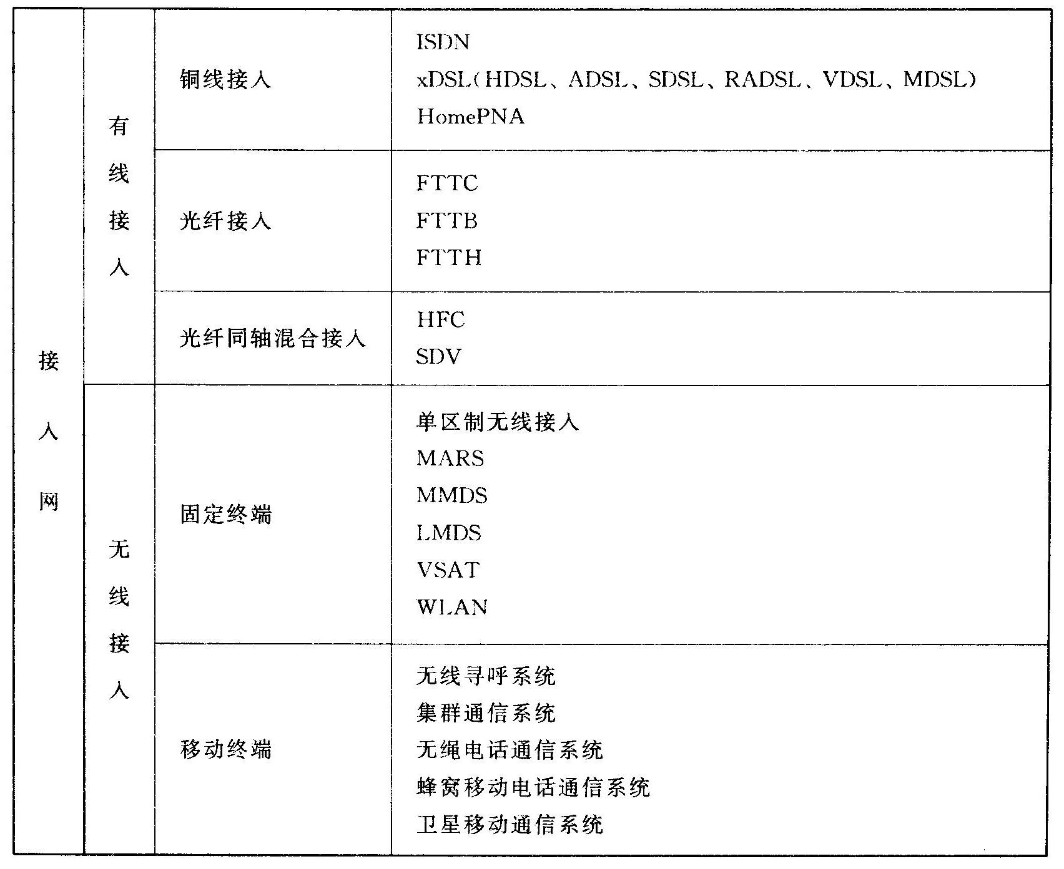
接 入 网 分 类

Slide 27
接入网的特点
业务量密度低
交换网上的业务量密度很高，占用率90％以上。
用户与交换机之间的用户接入电路，绝大部分时间闲置不用，业务量密度很低，占用率1％以下。
这就导致接入网的经济效益很差，投资回报率低，各个运营商不太愿意往这部分投资，这就制约了接入网技术的发展。

Slide 28
接入网的成本高
交换网的设备是成千上万个用户共用，虽贵，但几年就可收回投资。
而用户接入网由用户专用，必然投资高，成本回收慢。
接入网成本差异大
由于接入网要覆盖所有的用户，各个用户到交换局之间的距离差异就会造成投资的差异。1KM～十几KM

Slide 29
接入网设备的运行环境差
交换网的设备在机房内。
用户接入网的设备在户外，这就对接入网设备的环境适应性和可靠性提出了较高的要求。
接入网投资比例低，技术发展缓慢
接入网的经济效益和投资回报率都比交换网低，所以运营商对交换设备的投资比接入网要多60％左右，使得交换网技术发展快，接入网技术发展缓慢，在相对较长的时期内一直停留在以双绞线铜缆为主的模拟技术上。

Slide 30
ISDN用户接入环路
ISDN是综合业务数字网的简称， 它由电话综合数字网（IDN）发展而来， 它是在现有电话网上开发的一种集语音、 数据和图像于一体的综合业务， 即能在一对普通电话双绞线上实现多种功能。

Slide 31
在传统的电话网络中， 虽然实现了网络内部的数字化， 但在用户到电话局之间仍采用模拟传输， 很容易由于沿途噪声的积累引起失真。
ISDN是一个全数字的网络， 也就是说， 不论原始信号是话音、 文字、 数据还是图像， 只要可以转换成数字信号， 都能在ISDN网络中进行传输。
因为ISDN实现了用户线的数字化，提供端到端的数字连接，所以传输质量大大提高。

Slide 32
ISDN业务分类
承载业务：提供基本传输功能
用户终端业务：包含终端功能
补充业务：变更或补充基本业务

Slide 33
承载业务
提供在用户之间实时传递信息的手段，而不改变信息本身所包含的内容
常用的承载业务有：话音业务、3.1 kHz音频业务和不受限64 kb/s数字业务等等。

Slide 34
用户终端业务
它把传输功能和信息处理功能结合起来。它包括网络提供的通信能力和终端本身所具有的通信能力， 可以把用户终端业务理解为用户通过终端的通信所获得的业务， 利用电话业务通话或传真业务传送字符都是用户终端业务的例子。
用户终端的种类很多：电话、G4类传真、数据传输、电视会议、可视图文、用户电报、图文混合方式等，这些业务均需要终端设备的支持。

Slide 35
补充业务
它是ISDN网络在承载业务和用户终端业务的基础上提供的其他附加业务。
常见的补充业务： 多用户号码、 主叫号码显示、 主叫号码限制、 子地址、 恶意呼叫识别、 呼叫转移、 呼叫等待、 呼叫保持、 会议呼叫、 三方通信等等。

Slide 36
ISDN通道
通道是提供业务用的具有标准传输速率的传输信道。
通道有两种主要类型：
信息通道，它为用户传送各种信息流；
信令通道，它是为了进行呼叫控制而传送的信令信息。

Slide 37
根据ITU-T标准， 通道有以下类型：
B通路： 传输速率为64 kb/s， 供传递用户信息用；
D通路： 传输速率为16 kb/s或64 kb/s， 供传输信令和分组数据使用；
H0通路： 传输速率为384 kb/s， 供传递用户信息用（如立体声节目、 图像和数据等）；
H11通路： 传输速率为1536 kb/s， 供传递用户信息用（如高速数据传输、 会议电视等）；
H12通路： 传输速率为1920 kb/s， 供传递用户信息用（如高速数据、 图像和会议电视等）。

Slide 38
使用最普遍的是B通路。 它可以利用64 kb/s交换网络传递语音、 数据等各类信息， 还可以作为用户接入分组数据业务的入口信道。

Slide 39
ISDN用户接入方式
从速率和用户配置上划分可以将ISDN用户接入方式分为：
基本速率接入
基本速率接口是把现有电话网的普通用户线作为ISDN用户线而规定的接口， 它是ISDN最常用、 最基本的用户—网络接口。
它由两个B通路和一个D通路(2B+D)构成。 B通路的速率为64 kb/s， D通路的速率为16 kb/s， 所以用户可以利用的最高信息传递速率是64×2+16=144 kb/s。

Slide 40
一次群速率接入
一次群速率接入方式主要提供给有大容量通信要求的用户，如局域网的出口。
一次群速率接口的传输速率与PCM的基群相同。由于国际上有两种规格的PCM制式，即1.544 Mb/s的T1和2.048 Mb/s的E1，所以ISDN一次群速率接口也有两种速率。

Slide 41
一次群速率用户—网络接口的结构根据用户对通信的不同要求可以有多种安排。 一种典型的结构是nB+D。 n的数值对应于2.048 Mb/s和1.544 Mb/s的基群， 分别为30或23。 在此， B通路和D通路的速率都是64 kb/s。
若需要使用高速率通路的用户可以采用不同于nB+D的接口结构。例如， 可以采用mH0+D、 H11+D或H12+D等结构。 还可以采用既有B通路又有H0通路的结构： nB+mH0+D， 这里m×6+n≤30或23。

Slide 42
xDSL技术
xDSL是DSL(数字用户线路， Digital Subscriber Line)的统称， 是以电话铜线为传输介质的点对点传输技术。
字母x表示DSL的前缀可以是多种不同的字母， 用不同的前缀表示在数字用户线上实现不同的宽带方案。
xDSL技术在传统的电话网络(POTS)的用户环路上支持对称和非对称的传输模式， 解决了经常发生在网络服务供应商和最终用户间的“最后一公里”的传输瓶颈问题。

Slide 43
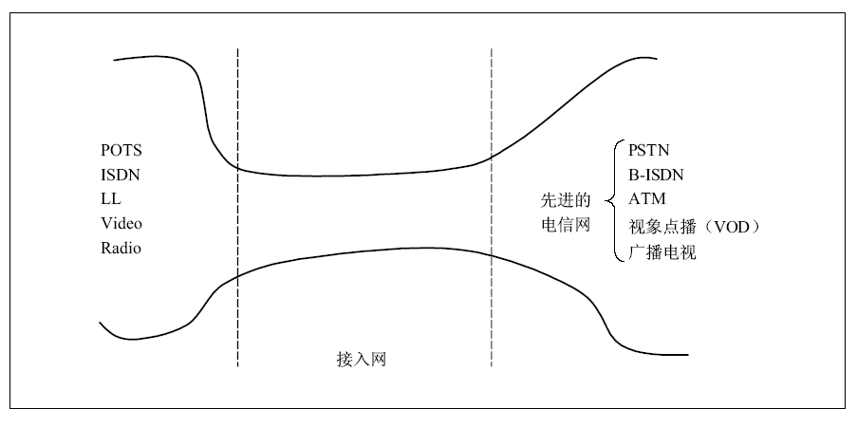
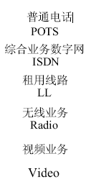
用户接入网技术造成的“瓶颈”效应
双绞铜线的工作频带窄，不能满足综合数字业务的要求

Slide 44
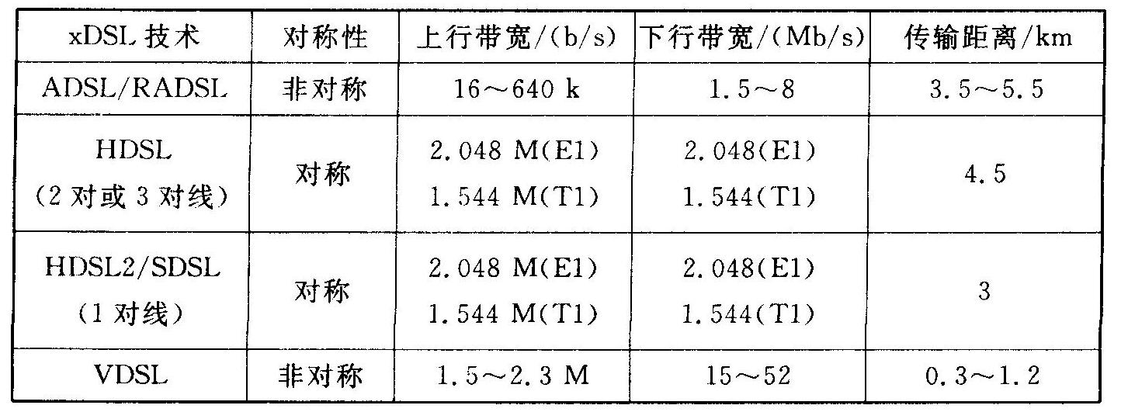
xDSL优点： 可以使用现有的铜质电话双绞线， 网络能够及时升级， 比光纤和同轴电缆更便宜的价格以及可靠的数据传输。
几种常见数字用户线技术的性能

Slide 45
xDSL原理及其实现
xDSL原理
DSL技术是利用在电话系统中没有被利用的高频信号来传输数据的。
DSL利用了更加先进的调制技术。

Slide 46
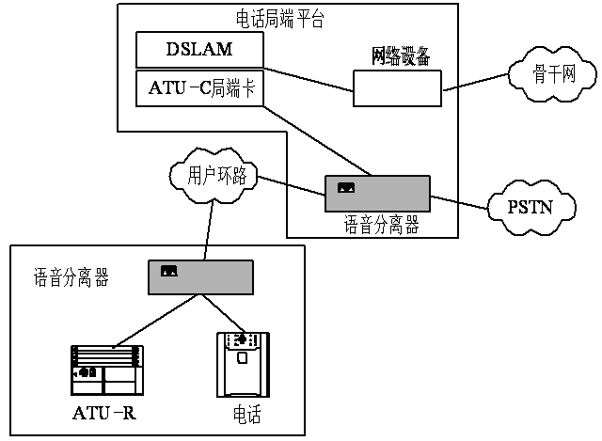
xDSL系统结构图
DSLAM：Digital Subscriber Line Access Multiplexer

Slide 47
xDSL的实现
xDSL系统主要由局端设备DSLAM和用户端设备(CPE)组成。
局端设备由DSLAM接入平台、DSL局端卡、语音分离器等组成。语音分离器将线路上的音频信号和高频数字调制信号分离，并将音频信号送入电话交换机，高频数字调制信号送入DSL接入系统。
用户设备由DSL Modem和语音分离器组成，DSL Modem对用户的数据包进行调制和解调，并提供数据传输接口。

Slide 48
ADSL Asymmetrical Digital Subscriber Line 不对称数字用户线技术
ADSL是继HDSL之后进一步扩大双绞铜线对传输能力的新技术。 它是DSL的一种非对称版本，可利用数字编码技术从现有铜质电话线上获取最大数据传输容量， 同时又不干扰在同一条线上进行的常规话音服务。

Slide 49
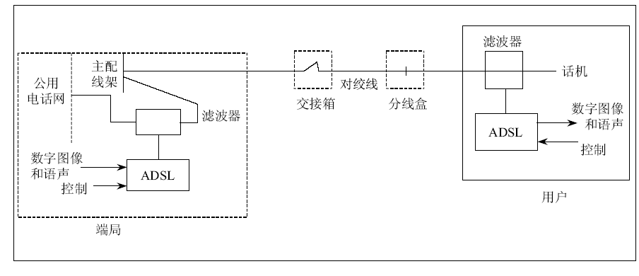
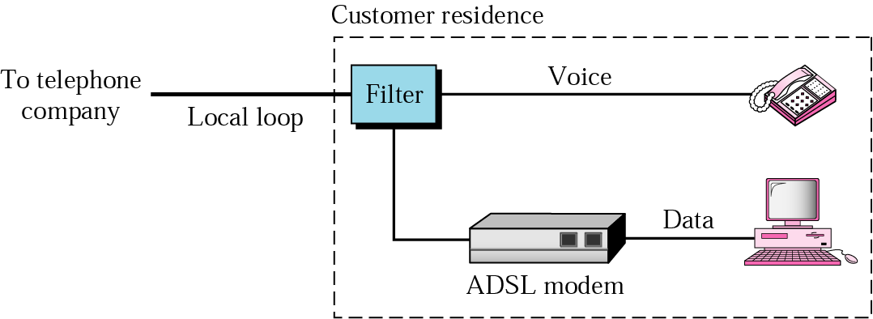
ADSL系统配置

Slide 50
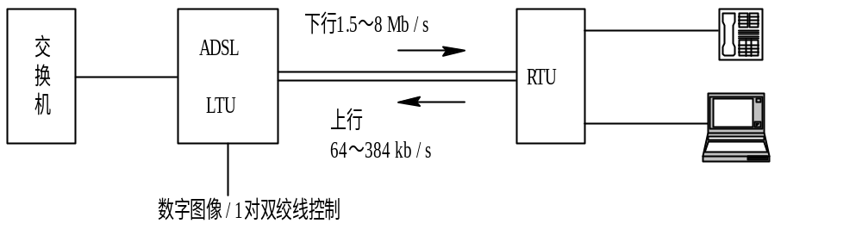
ADSL数据传输采用不对称双向信道， 由中心局到用户的下行信道所用的频带宽， 数据传输速率高， 而由用户到中心局的上行信道所用的频带窄， 数据速率低。

Slide 51
ADSL有CAP和DMT两种标准，DMT已经成为国际标准，而CAP则大有没落之势。

Slide 52
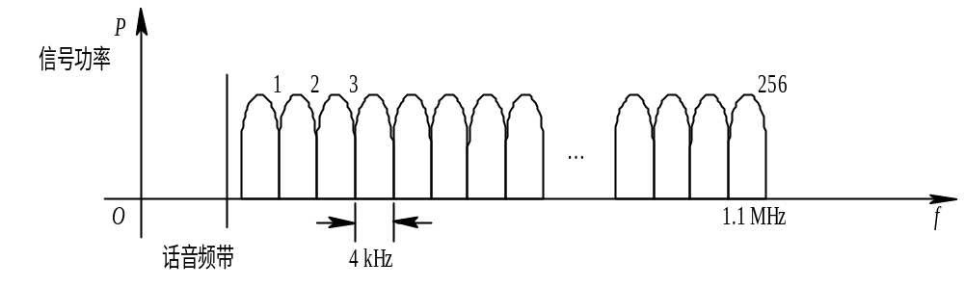
DMT(Discrete Multi-Tone)离散多音频技术，又称多载波调制技术。
它是一种正交的频分复用方式，将可用带宽(1MHz以上)分为256个子信道，将传输的数据进行分段，每一段分配一个惟一的数据ID，然后再通过256个信道进行传输。在接收端，根据数据ID可以完成数据的重组。

Slide 53
如果某个子信道无法承载数据，则简单地予以关闭；对于能载送的信道，依其瞬时衰减特性、群时延特性和噪声特性，在一个码元包络内载送1～11比特信息，并使用数字信号处理器在必要时间调整参数。这种动态分配数据的技术使频带利用率大大提高，将误码和噪声减至最小，提高了系统的传输容量。
DMT由于频段间的干扰， 传输距离相对较短。

Slide 54
ADSL的工作原理：利用一对双绞铜线向用户提供两个方向上不对称的宽带信息业务。它采用频分多路复用(FDM)技术把传输线路的频谱分为三段：低频段传送话音；中间窄段为上行数字通道；高频段为下行数字通道。

Slide 55
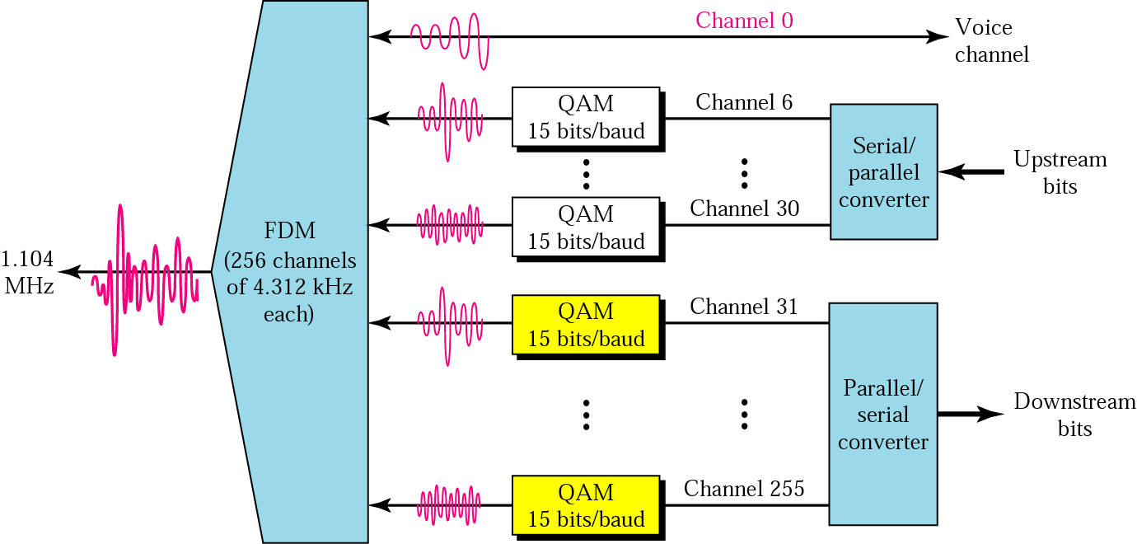
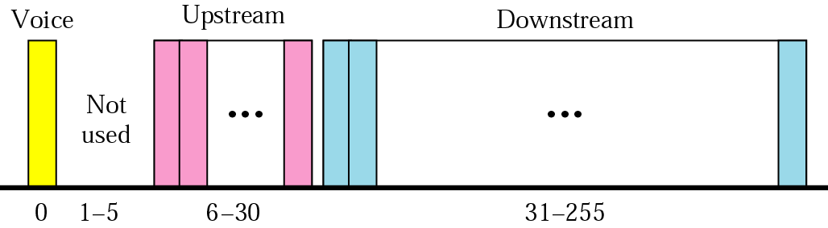

Slide 56
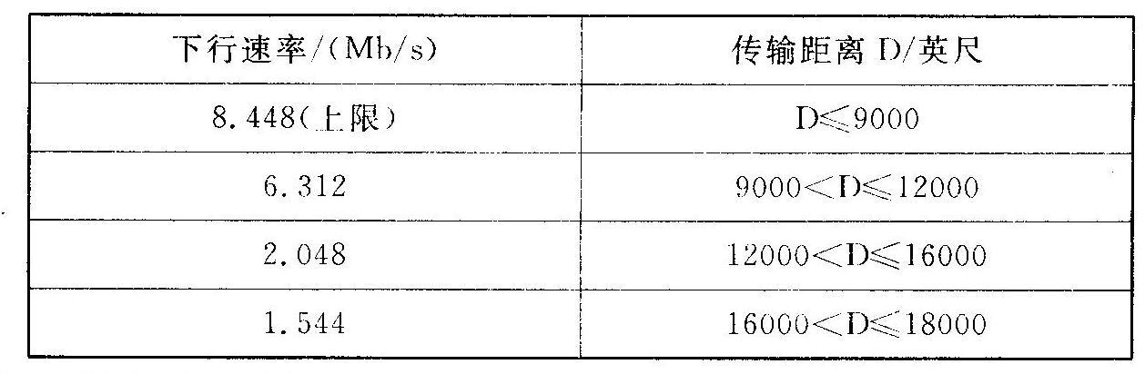
ADSL传输距离与传输速率

Slide 57
ADSL的应用
高速数据通信：可为因特网访问、公司远程计算或专用的网络应用
交互视频：需要高速网络视频通信的视频点播（VOD）、电影、游戏等。

Slide 58
其他xDSL
速率自适应非对称数字用户环路技术（RADSL）
RADSL是ADSL速率自适应的一种， 该技术灵活性很大。 它允许业务提供者随着应用的需要调整DSL的带宽并确定线路的长度和质量。 通过网络管理， 业务提供者可以预先定义带宽或由RADSL自身进行调整。

Slide 59
对称性数字用户环路技术（SDSL）
SDSL可以提供对称性（双向）高速可靠速率通信， 在一对线上它可以提供HDSL传输的2.048 Mb/s数据速率， 也可以提供160 kb/s～2.048 Mb/s之间的速率。 其传输距离最远可达3.5 km， 可以传输电视会议或者其他业务。

Slide 60
甚高速数字用户环路技术（VDSL）
VDSL是一种在普通的短距离的电话铜线上最高能以52 Mb/s速率传输数据的技术， 它的速度大大高于ADSL和Cable Modem（电缆调制解调器)， VDSL将主要用于实时视频传输和高速数据访问。
但传输距离只能达到0.3～1.3 km。

Slide 61
光纤同轴混合接入技术
混合光纤/同轴电缆（HFC， Hybrid Fiber/Coax）接入网是一种综合应用模拟和数字传输技术、 同轴电缆和光缆技术、 射频技术、 高度分布式智能型的接入网络， 是电信网和有线电视(CATV)网相结合的产物。

Slide 62
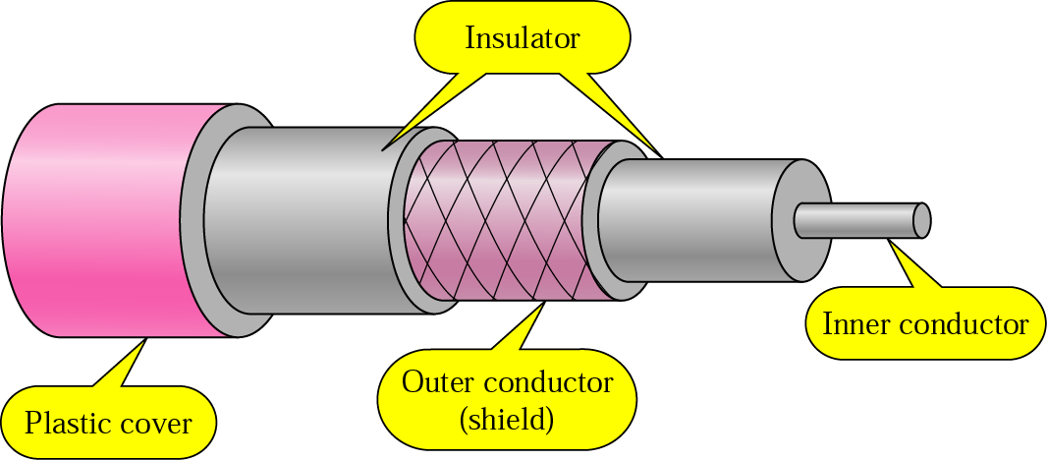
Category | Impedance | Use
RG-59 | 75 Ω | Cable TV
RG-58 | 50 Ω | Thin Ethernet
RG-11 | 50 Ω | Thick Ethernet
Categories of coaxial cables

Slide 63
HFC是一种应用副载波技术的宽带通信， 即把各种不同的电视、 数据信号先用不同的副载波进行调制， 然后以光波作为主载波进行调制。
在550 MHz、 750 MHz以至1 GHz带宽内， 综合传输各种信息已经实用化。HFC可以提供除CATV业务以外的语音、数据和其他交互型业务。

Slide 64
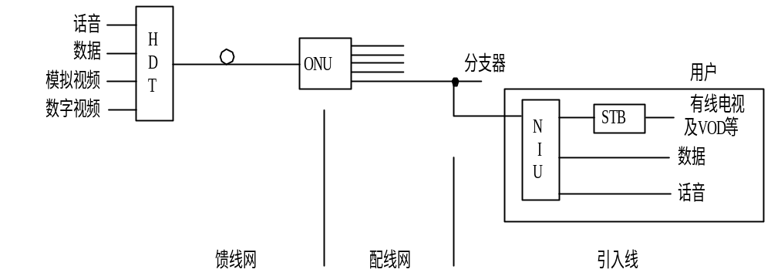
光网络单元
HFC网的结构

Slide 65
模拟和数字电视、话音、数据等业务在局用数字终端（HDT）处复合， 通过下行模拟光发射机和星型光缆网传送到相应的光网络单元ONU。 在ONU完成光电交换以后形成的射频信号， 通过多条同轴电缆沿树型同轴网传输（分配）给25～1000个用户。
从用户端来的话音、 数据及其他上行信号在网络接口单元（NIU）处变换为相应的上行射频信号，以FDM方式与下行信号双工，经同轴网到达光节点， 通过上行光发射机变为光信号传回中心局， 在中心局由上行光接收机变换为相应的电信号。

Slide 66
HFC的频谱安排
由于HFC网采用副载波频分复用方式， 各种图像、 数据和语音信号需通过调制解调器调制后在同轴电缆上同时传输， 因此， 合理的频谱划分是十分重要的， 既要考虑到历史和现在， 又要考虑到未来和发展。

Slide 67
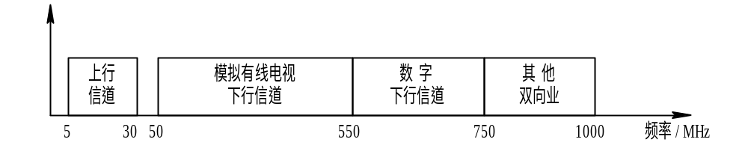
低频端的5～30 MHz共25 MHz安排为上行通道，即所谓的回传通道，用来传输电话信号。

Slide 68
50 MHz至1000 MHz频带均用于下行通道， 其中： 50～550 MHz频段用来传输现有的模拟CATV信号， 每一通路的带宽为6～8 MHz，共可以传输各种不同制式的电视信号60～80路。
550～750 MHz频段允许用来传输附加的模拟CATV信号或数字CATV信号， 但目前倾向用于双向交互型通信业务， 特别是电视点播（VOD）业务。

Slide 69
高端的750～1000 MHz段已明确仅用于各种双向通信业务， 其中， 两个50 MHz频带可用于个人通信业务， 其他未分配的频段可以有各种应用以及应付未来可能出现的其他新业务。

Slide 70
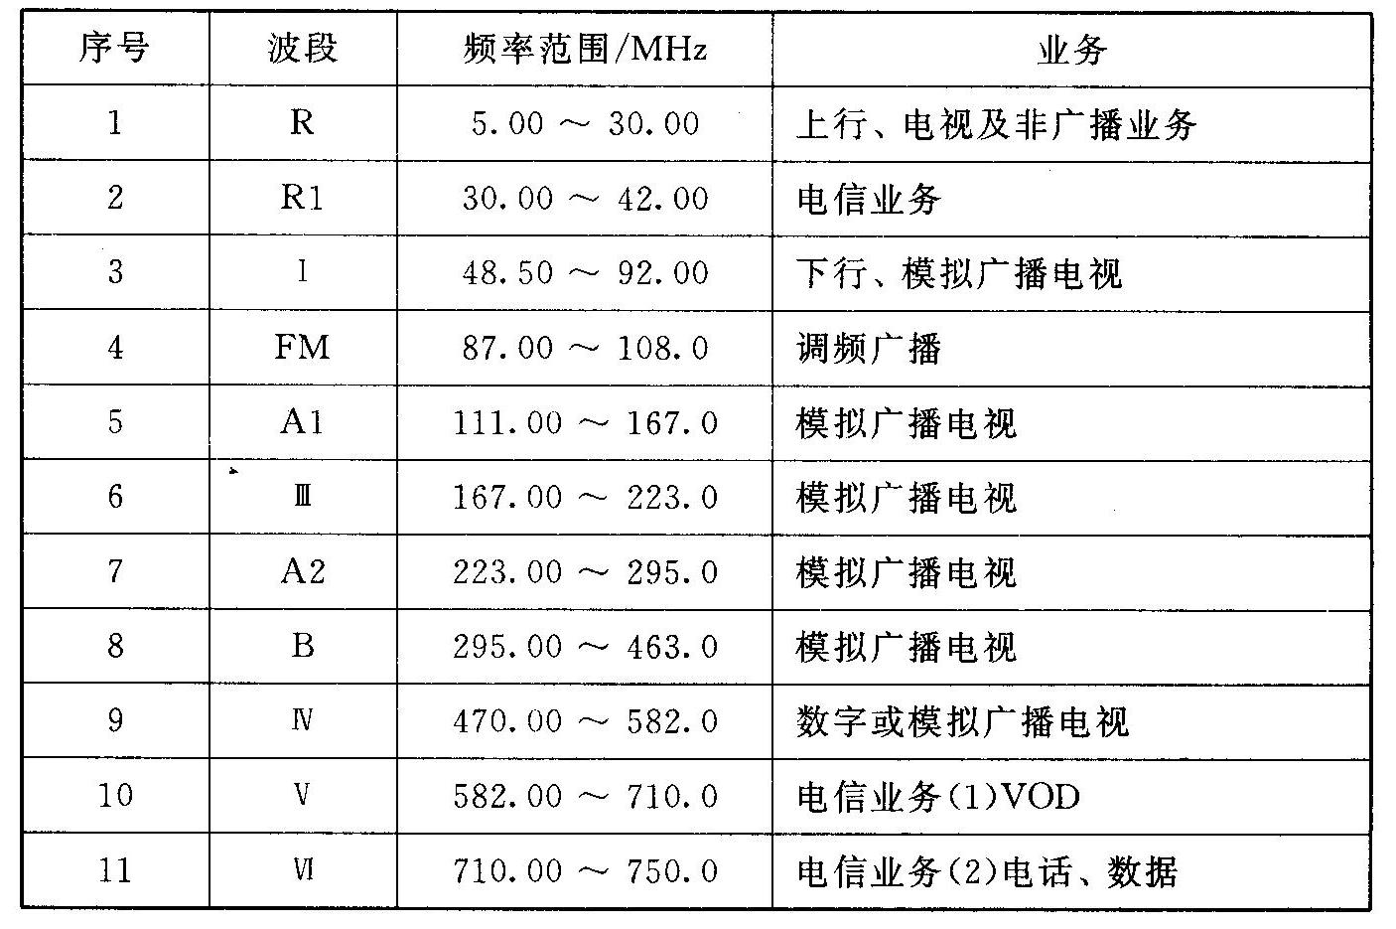
HFC的应用波段、频率范围和业务类型

Slide 71
HFC所使用的标称频带为750MHz、860MHz和1000MHz。目前用得最多的是750MHz系统。HFC在一个500户左右的光纤节点覆盖区可以提供60路模拟广播电视、每户至少2路电话、速率至少高达10Mb/s的数据业务。
将来利用其550～750MHz频谱还可以提供至少200路MPEG―2的视频点播业务以及其他双向电信业务。

Slide 72
The End！

